Slide 1
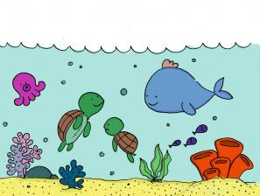
XIN CHÀO CÁC EM

Slide 2
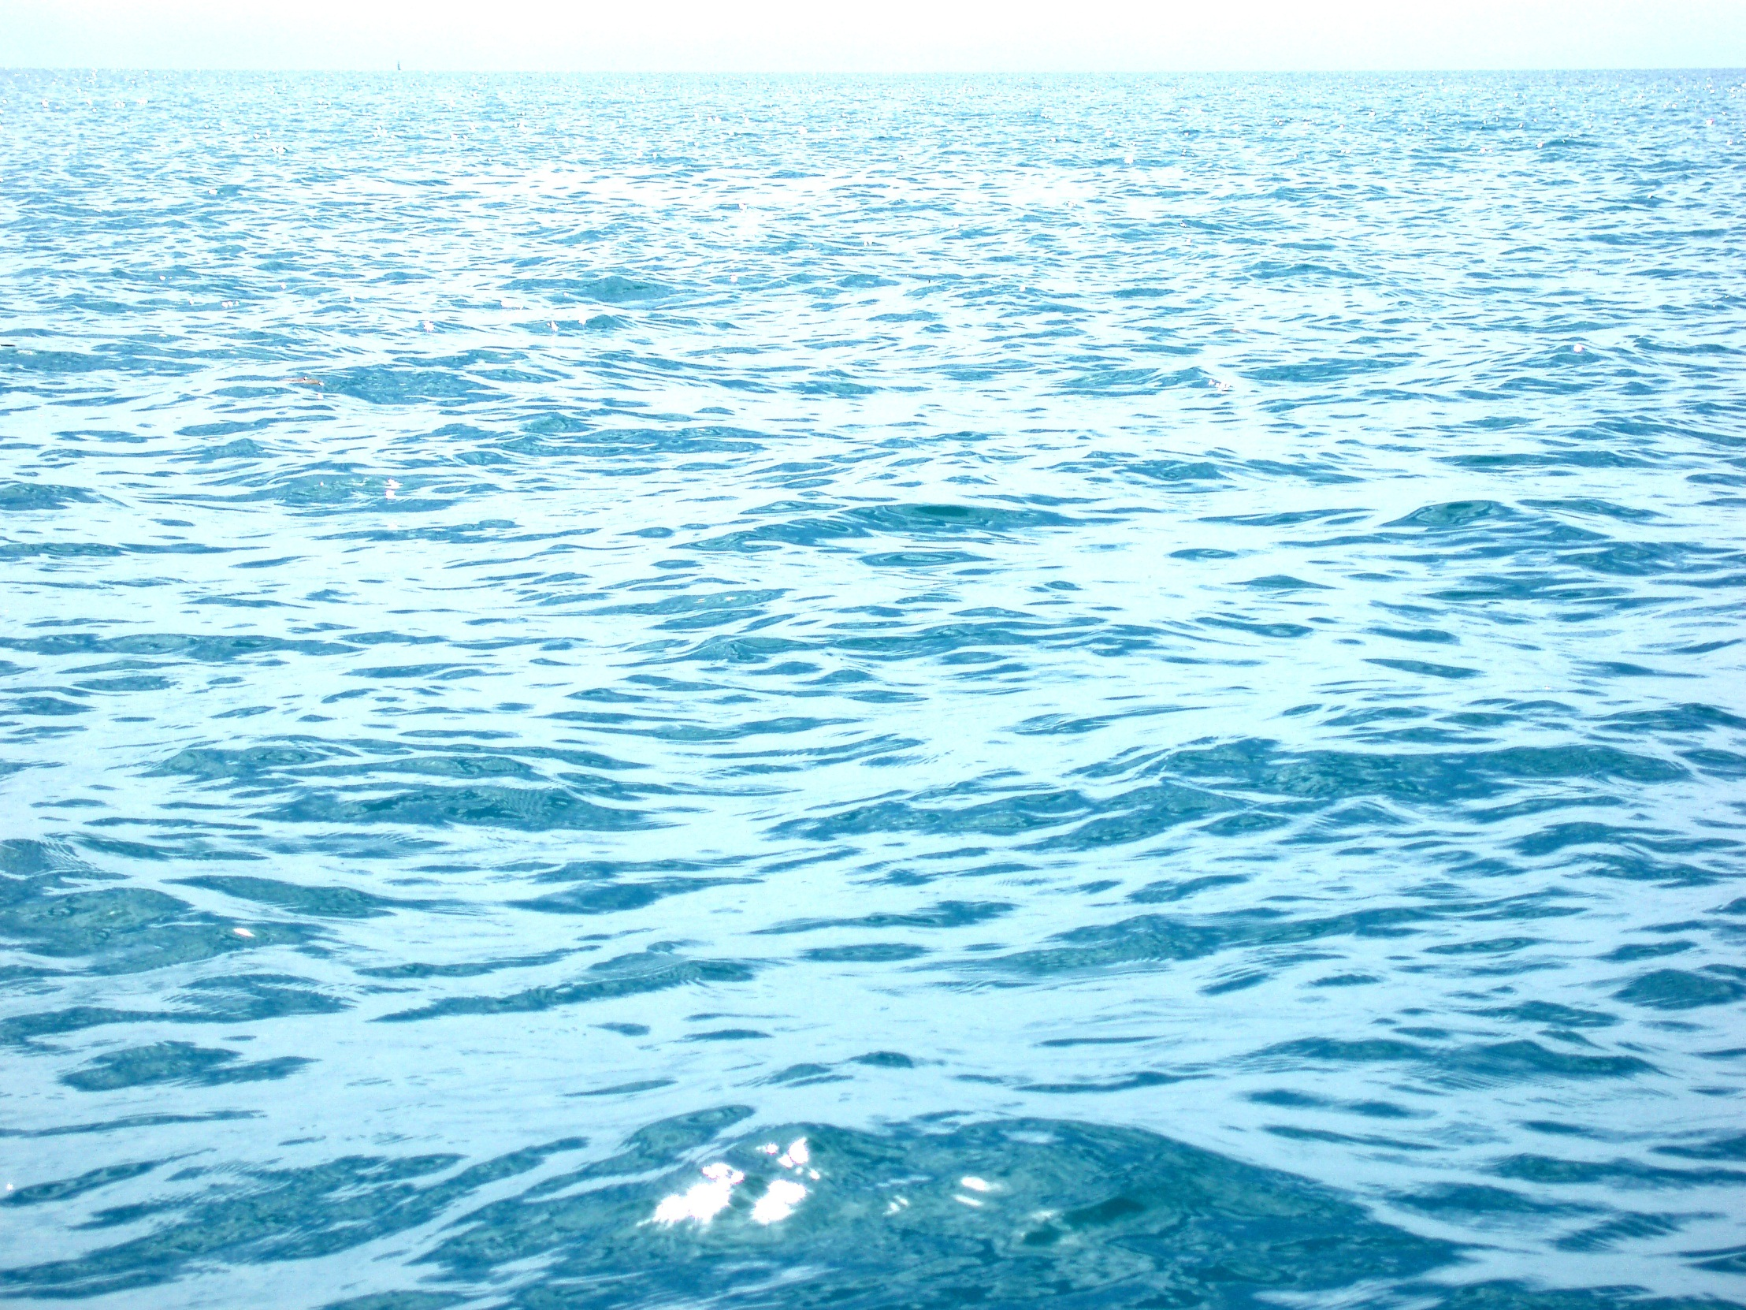
Thứ sáu ngày 01 tháng 04 năm 2022
Khoa học
Bài 25+26. Nước bị ô nhiễm.
Nguyên nhân làm nước bị ô nhiễm

Slide 3
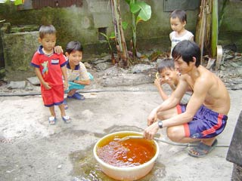
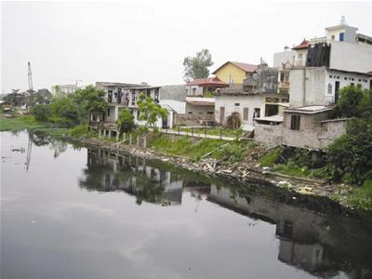
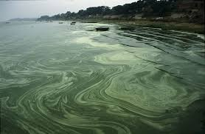
Khoa học
Nước bị ô nhiễm.

Slide 4
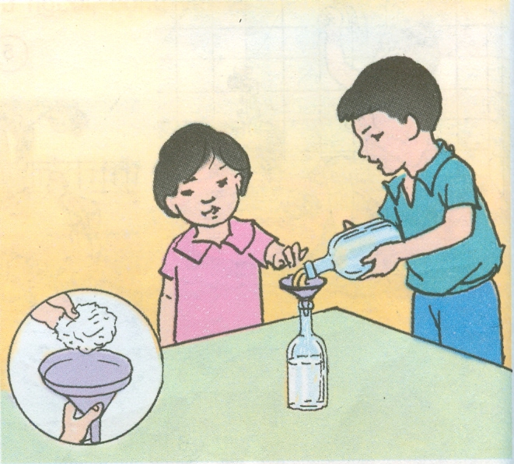
Khoa học
Nước bị ô nhiễm.
1. Hoạt động 1: Làm thí nghiệm
* Thí nghiệm1: Lọc nước
Các bước thực hiện:
- Bước 1 : Đặt bông vào phễu .
- Bước 2 : Đặt phễu vào miệng chai rỗng.
- Bước 3 : Cho nước cần lọc vào để lọc.
- Bước 4 : Quan sát , nhận xét:
? Miếng bông lọc chai nước máy, nước giếng, nước mưa như thế nào ?
? Miếng bông lọc chai nước ao, hồ, sông như thế nào?
1

Slide 5
Khoa học
Nước bị ô nhiễm.
1. Hoạt động 1: Làm thí nghiệm
* Thí nghiệm1: Lọc nước
* Nhận xét
- Nước máy, nước giếng, nước mưa
- Nước ao,hồ, sông…
+ Miếng bông lọc nước máy, nước mưa, nước giếng sạch không có màu, không có mùi lạ.
+ Miếng bông lọc nước ao, hồ, sông… có màu vàng, nhiều chất bẩn và có mùi hôi, tanh.
Nước sạch
Nước bị ô nhiễm

Slide 6
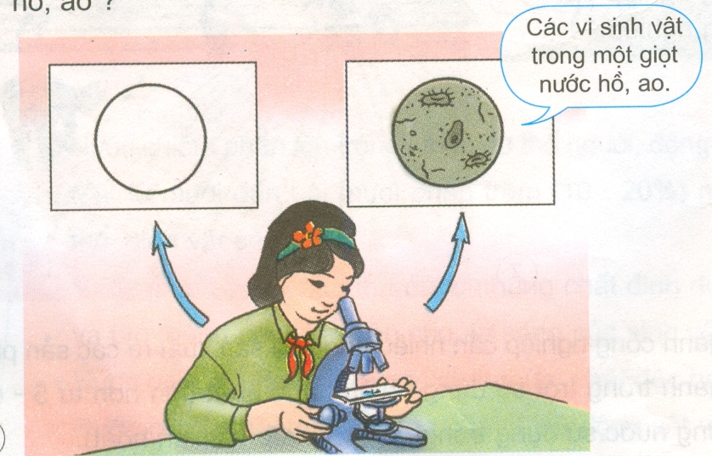
Khoa học
Nước bị ô nhiễm.
1. Hoạt động 1: Làm thí nghiệm
* Thí nghiệm1: Lọc nước
* Thí nghiệm 2: Dùng kính hiển vi để quan sát nước
- Bước 1: Nhỏ một giọt nước lên tấm kính.
- Bước 2 : Đưa kính vào giá đỡ
- Bước 3 : Quan sát , nhận xét: qua kính, nhìn thấy những gì trong nước?
+ Nước sạch:……………..
+ Nước bị ô nhiễm: ……………
2

Slide 7
Khoa học
Nước bị ô nhiễm.
2. Hoạt động 2: Đặc điểm của nước sạch, nước bị ô nhiễm.

Slide 8
Đặc điểm của nước sạch, nước bị ô nhiễm .
Đặc điểm | Nước sạch | Nước bị ô nhiễm
Màu
Mùi
Vị
Vi sinh vật
Có chất hòa tan
Không màu, trong suốt
Có màu, vẩn đục
Không mùi
Có mùi hôi
Không vị
Không có hoặc có ít không đủ gây hại
Nhiều quá mức cho phép
Không có các chất hòa tan có hại cho sức khỏe
Chứa các chất hòa tan có hại cho sức khỏe con người

Slide 9
Nước sạch
Trong suốt,
không màu
Không
mùi, vị
Không chứa các vi
sinh vật hoặc
chất hoà tan có hại.

Slide 10
Nước bị ô nhiễm
Nước có
màu,có
chất bẩn,
chất hòa
tan
Nước có
mùi hôi
Nước
có chứa
nhiều vi
sinh vật

Slide 11
Thứ ba ngày 30 tháng 11 năm 2021
Khoa học
Nước bị ô nhiễm.
Ghi nhớ
Nêu đặc điểm của nước sạch.
- Nước sạch là nước trong suốt,không màu, không mùi, không vị, không chứa các vi sinh vật hoặc các chất hòa tan có hại cho sức khỏe con người.
- Nước bị ô nhiễm là nước có một trong các dấu hiệu sau: có màu, có chất bẩn,có mùi hôi,có chứa các vi sinh vật gây bệnh nhiều quá mức cho phép hoặc chứa các chất hòa tan có hại cho sức khỏe.
Nêu đặc điểm của nước bị ô nhiễm.

Slide 12
Khoa học
Nước bị ô nhiễm.
* Nguồn nước ô nhiễm gây ra những căn bệnh:
1. Bệnh viêm ruột
4. Bệnh lỵ trực khuẩn
2. Bệnh tả
5. Bệnh lỵ amip
3. Bệnh thương hàn
6. Bệnh nhiễm giun, sán
* Khi bị ô nhiễm nguồn nước là nguyên nhân sâu xa gây nên nhiều căn bệnh cực kì nguy hiểm như khối u, ung thư, dị tật bẩm sinh…
* Em cần làm gì để bảo vệ nguồn nước?

Slide 13
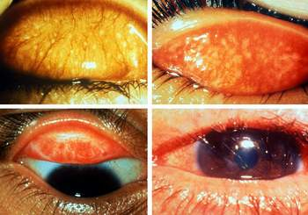
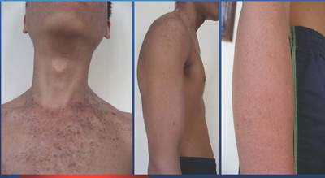

Slide 14
Khoa học
Nước bị ô nhiễm.
* Em cần làm gì để bảo vệ nguồn nước?

Slide 15
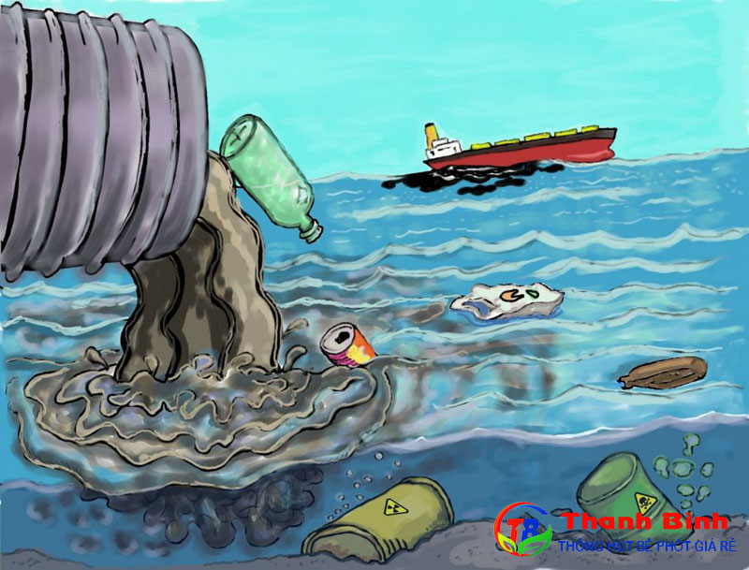
NGUYÊN NHÂN
LÀM NƯỚC BỊ Ô NHIỄM

Slide 16

1. Những nguyên nhân làm nước bị ô nhiễm :
Quan sát các bức tranh
theo nhóm bàn, mô tả
những gì quan sát được,
đồng thời cho
biết việc làm đó sẽ gây
ra điều gì?

Slide 17

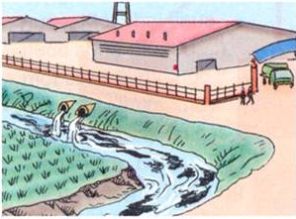
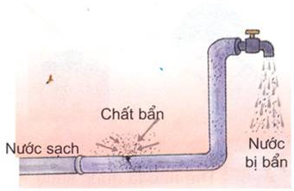
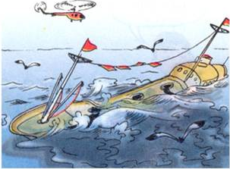
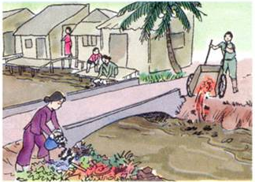
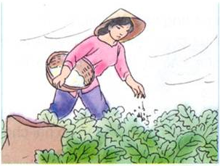
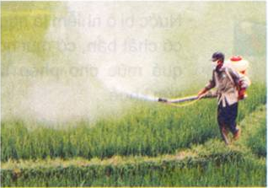
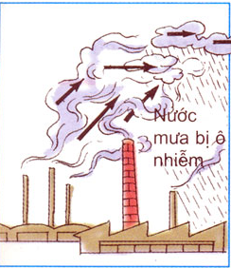
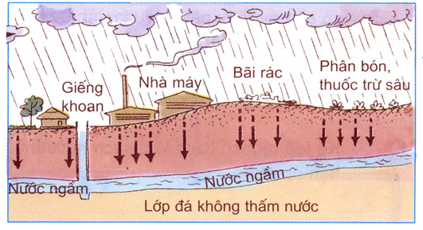
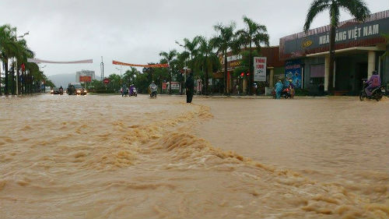
3
1
2
4
5
6
7
8
9
1

Slide 18
Nước sông, hồ, kênh rạch bị nhiễm bẩn do xả rác và nước thải không qua xử lí.

Slide 19
2
Nước máy bị nhiễm bẩn do vỡ ống nước

Slide 20
3
Nước biển bị nhiễm bẩn do tràn dầu

Slide 21
Người dân đổ rác thải và nước sinh hoạt xuống sông, suối.

Slide 22
5
Nước ngầm bị nhiễm bẩn do sử dụng phân bón hóa học.

Slide 23
Nước bị ô nhiễm do sử dụng thuốc trừ sâu.

Slide 24
7
Nước mưa bị nhiễm bẩn do khói bụi và khí thải từ nhà máy.

Slide 25
8
Chất thải từ nhà máy, bãi rác, phân bón và thuốc trừ sâu làm ô nhiễm mạch nước ngầm.

Slide 26
9
Nước bị nhiễm bẩn do lũ lụt

Slide 27

1/ Nguyên nhân làm nước bị ô nhiễm :
+ Xả rác, phân, nước thải bừa bãi ; vỡ ống nước, lũ lụt,…
+ Sử dụng phân hoá học, thuốc trừ sâu ; nước thải của nhà máy không qua xử lý, xả thẳng ra sông hồ,…
+ Khói bụi nhà máy, xe cộ,…làm ô nhiễm không khí, ô nhiễm nước mưa.
+ Vỡ đường ống dẫn dầu, tràn dầu,..làm ô nhiễm nước biển.

Slide 28

Tìm hiểu thực tế địa phương:
? Nêu nguyên nhân làm
ô nhiễm nguồn nước
nơi em ở.

Slide 29
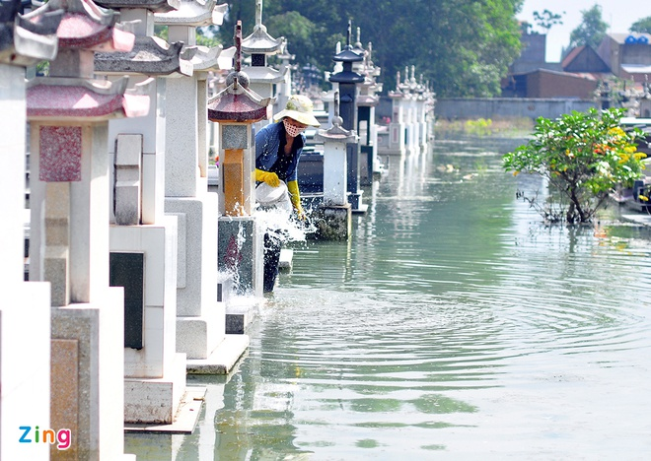
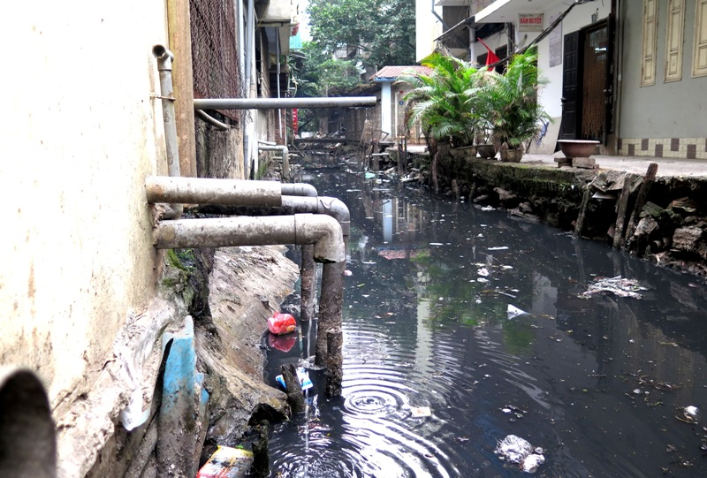
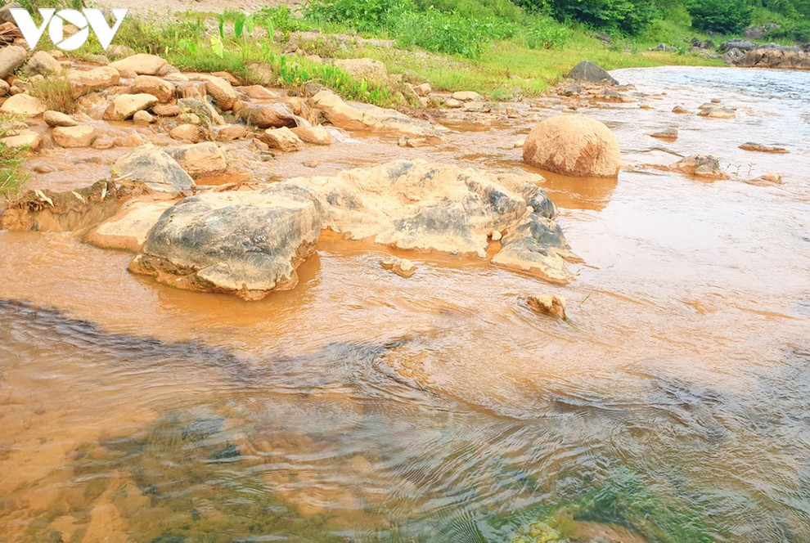
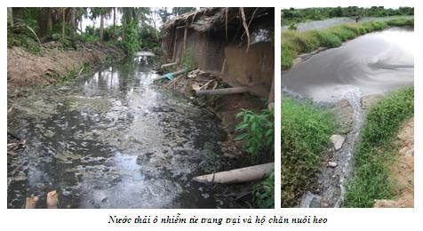
Nước bị ô nhiễm do nước thải sinh hoạt
Nước bị ô nhiễm do gần nghĩa trang
Nước bị ô nhiễm do nước thải từ chuồng trại
Nước suối bị ô nhiễm do đất bùn không được khai thông.

Slide 30
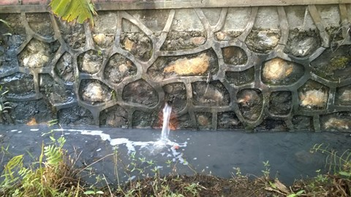
Nước thải ra kênh rạch ở công ty nhôm Đông Á – Thái Học – Chí Linh

Slide 31
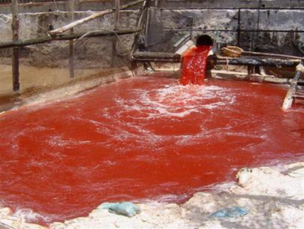
Nước thải của nhà máy thuỷ sản Quảng Yên – Yên Hưng đổ ra sông.

Slide 32
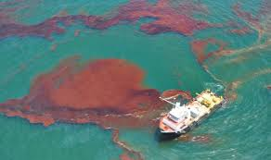
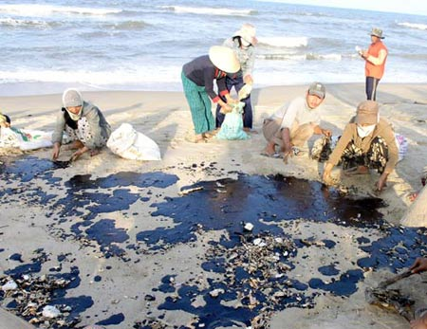
Tràn dầu trên biển Đông tại Việt Nam
Hiện tượng tràn dầu ở Hoa Kỳ

Slide 33

1. Tác hại của nguồn nước bị ô nhiễm:
Nguồn nước bị ô nhiễm có tác hại gì đối với cuộc sống của con người, động vật và thực vật?

Slide 34
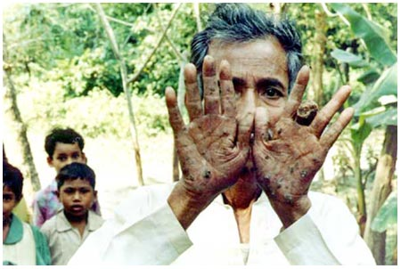
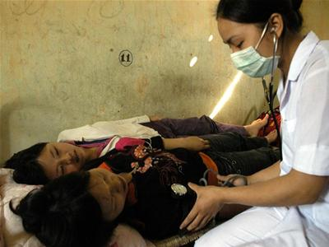
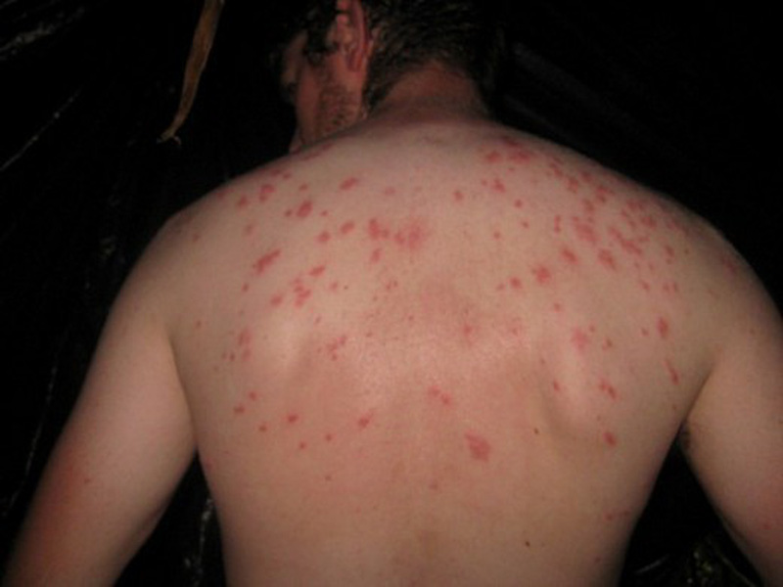
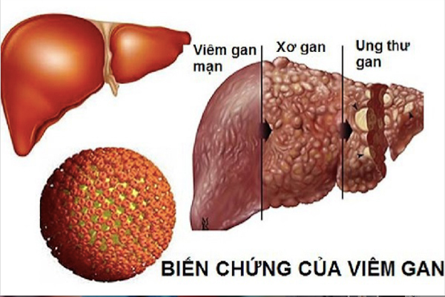
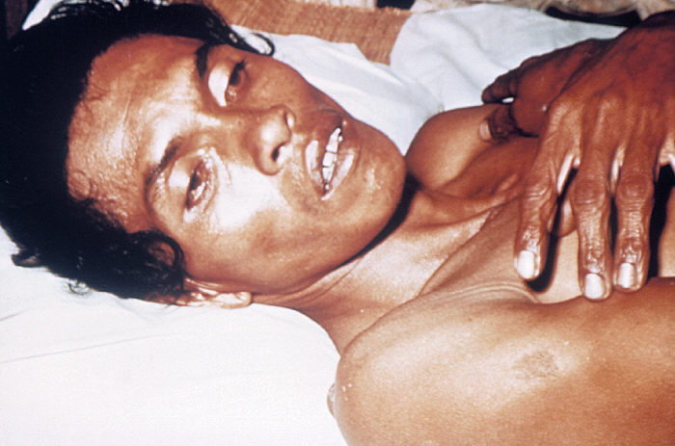
Đối với con người:
Bệnh da liễu
Bệnh tiêu chảy
Bệnh mắt hột
Bệnh tả
Thương hàn

Slide 35
Biểu đồ biểu thị bệnh liên quan đến nuớc.
5
4
80% số bệnh liên quan đến nước
3
2
1
0
Bệnh
Bệnh liên quan đến nước

Slide 36
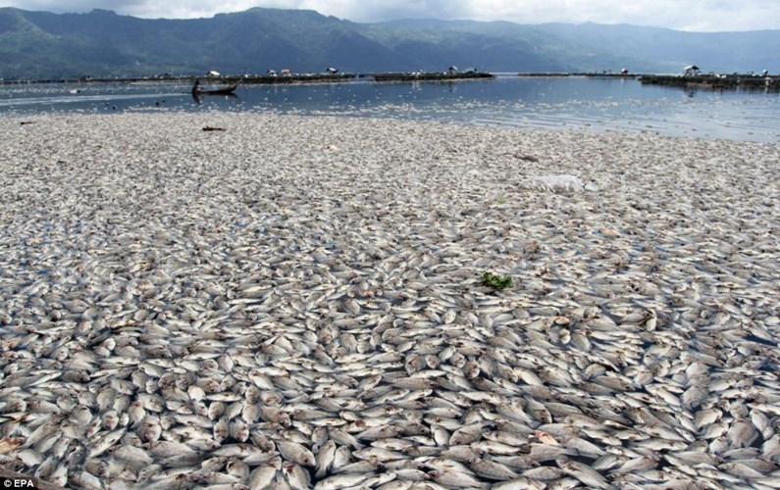
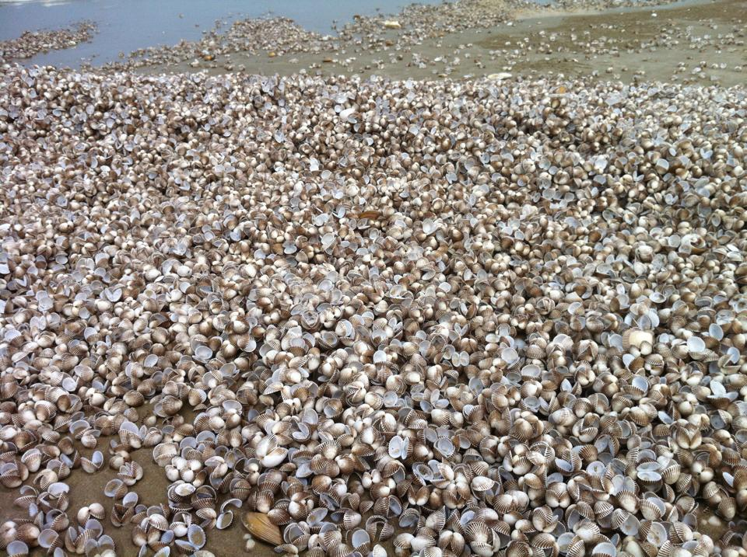
Động vật chết vì nguồn nước bị ô nhiễm

Slide 37
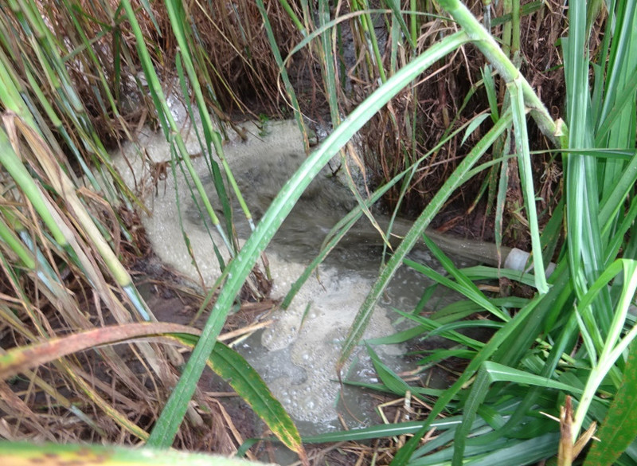
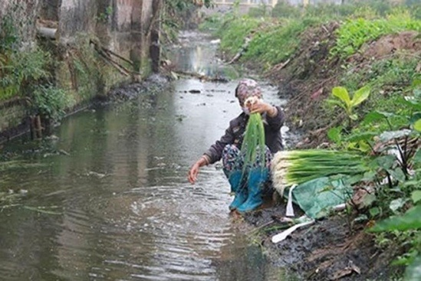
Thực vật bị tưới nước ô nhiễm và gây hại cho sức khỏe con người.

Slide 38
2/ Tác hại của nguồn nước bị ô nhiễm:
- Nguồn nước bị ô nhiễm là nơi các loại vi sinh vật sinh sống, phát triển và lan truyền các loại bệnh dịch như tả, lị, thương hàn, tiêu chảy, bại liệt, viêm gan, mắt hột,...
- Nguồn nước bị ô nhiễm gây hại cho sức khỏe con người, động vật và thực vật. Có tới 80% các bệnh là do sử dụng nguồn nước bị ô nhiễm.

Slide 39
Chúng ta phải làm gì để hạn chế ô nhiễm môi trường nước?

Slide 40
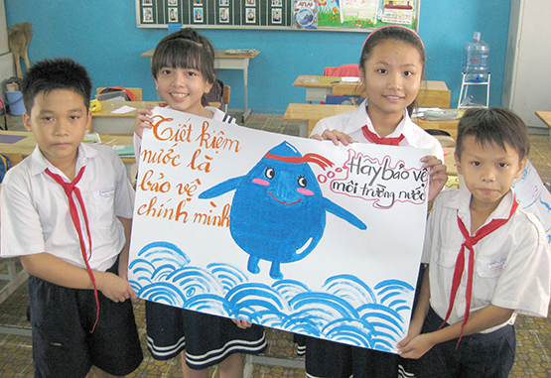
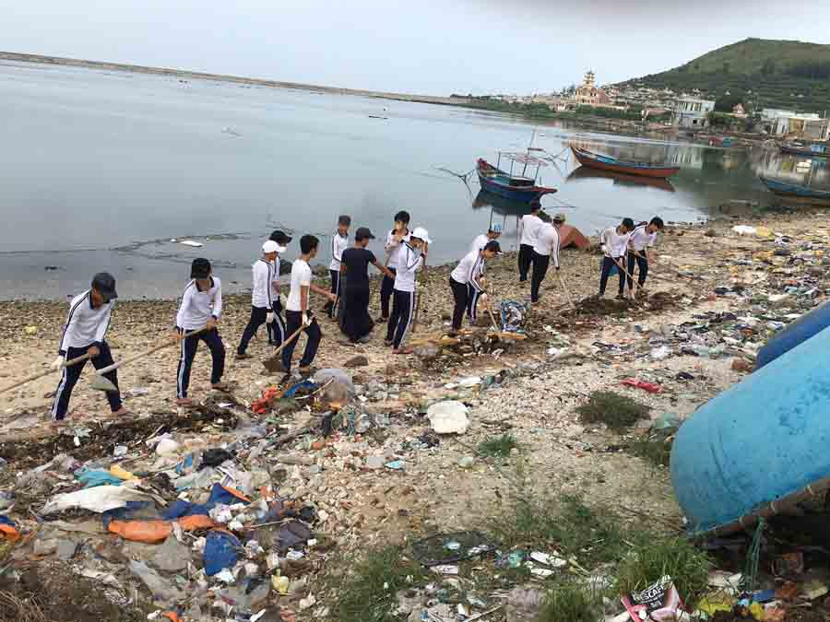
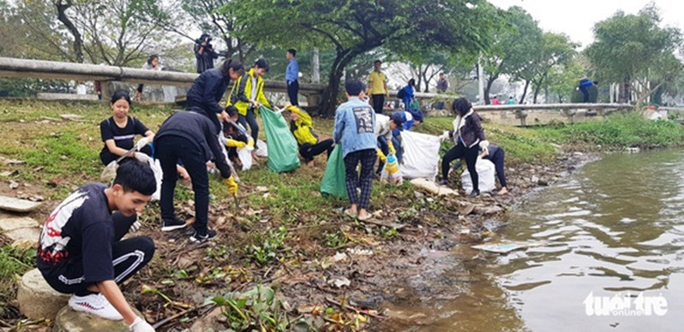

Slide 41




GIẢI CỨU
ĐẠI DƯƠNG

Slide 42







Bắt đầu!
Nước bị ô nhiễm sẽ ảnh hưởng đến….
A. Con người
B. Động vật
C. Thực vật
D. Cả 3 ý bên
HẾT GIỜ

Slide 43
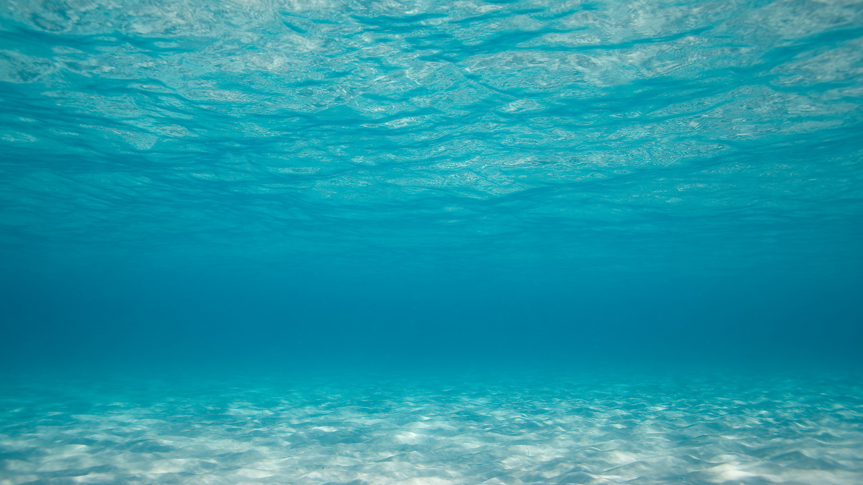
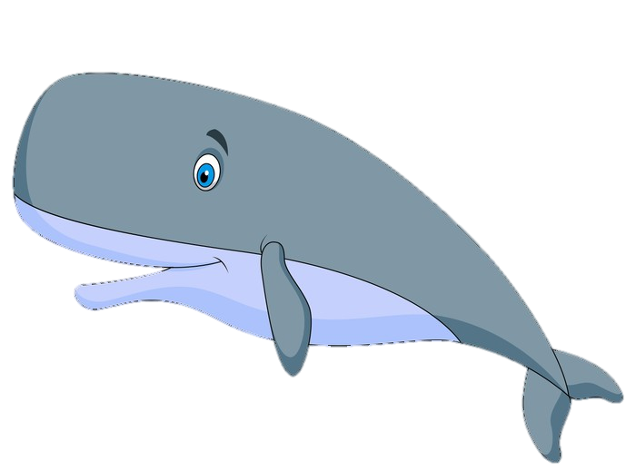

Bắt đầu!
Tai nạn đắm tàu gây tràn dầu sẽ làm ô nhiễm…..
A. Núi
B. Nước biển
C. Nước ngầm
D. Nước mưa
HẾT GIỜ

Slide 44
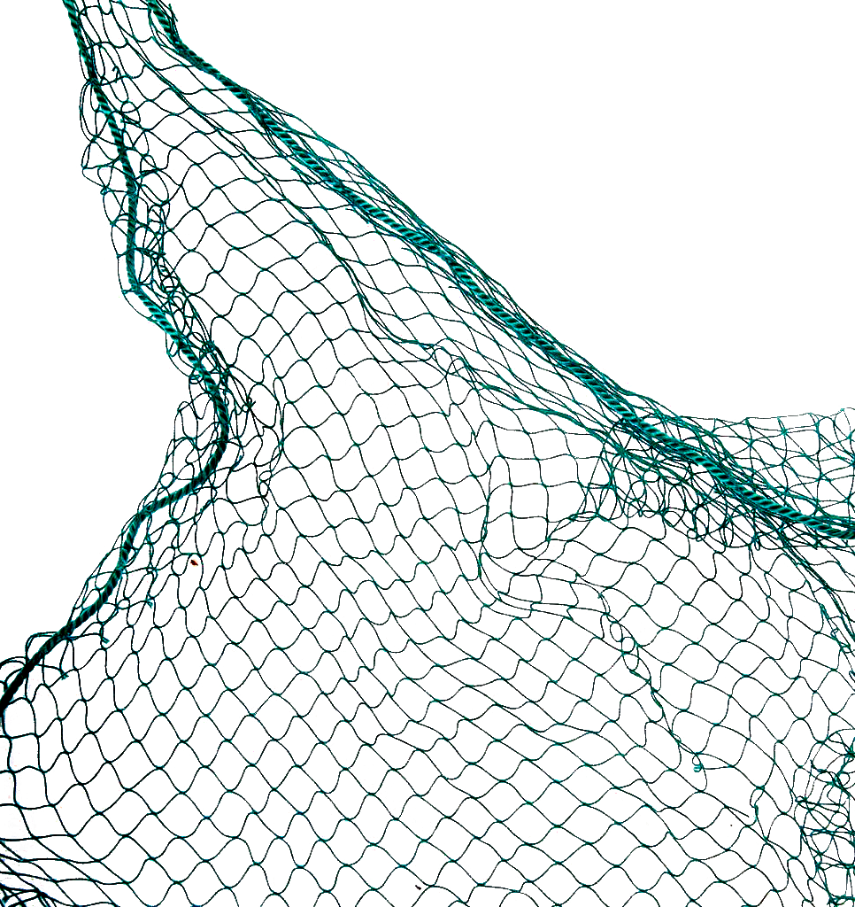
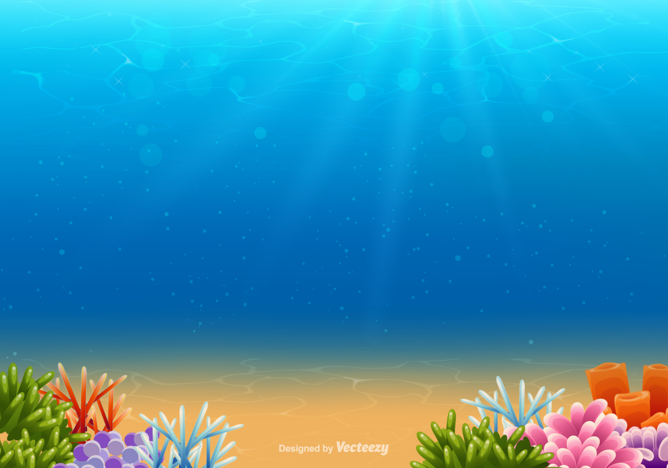
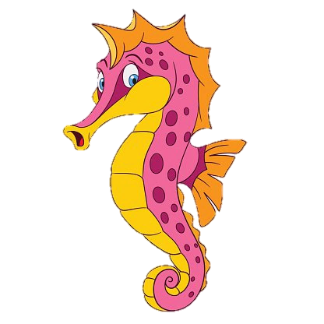



Bắt đầu!
Nguyên nhân gây ô nhiễm nước mưa là….
A. Khí thải
B. Khói bụi
C. A và B đúng
D. A và B sai
HẾT GIỜ

Slide 45


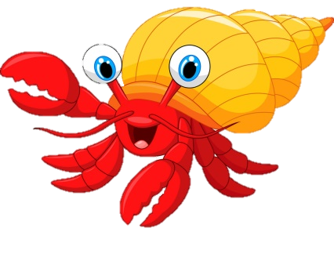
Bắt đầu!
Nguyên nhân gây ô nhiễm nước ngầm là…
A. Chất thải và khí thải nhà máy
B.Chất thải sinh hoạt
C.Dùng nhiều thuốc trừ sâu và phân hóa học
D. Cả 3 ý bên
HẾT GIỜ

Slide 46
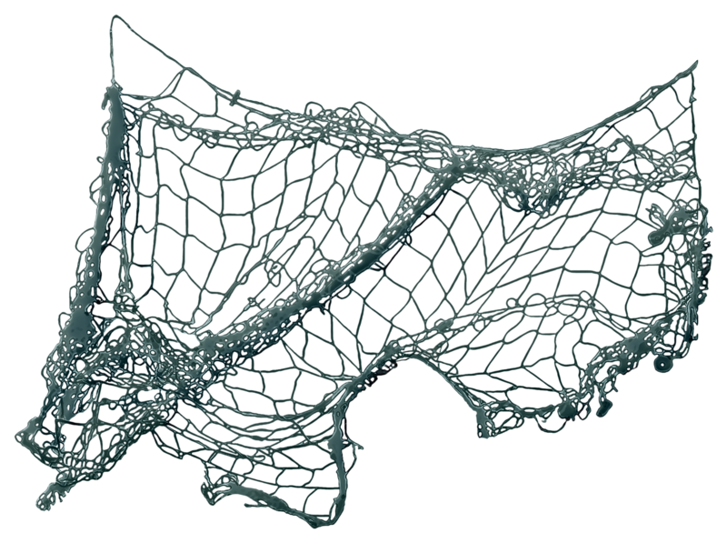
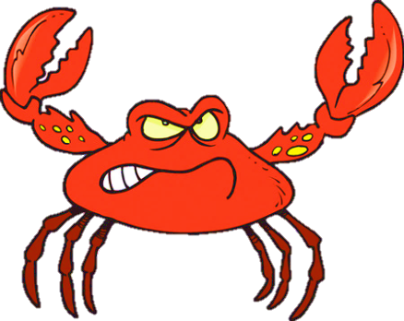


Bắt đầu!
Ô nhiễm nguồn nước có thể gây ra các bệnh nào ở người?
A. Bệnh tim mạch
B.Bệnh lao, cùm, phổi
C. Bệnh ngoài da, các bệnh về đường tiêu hóa
D. bệnh bướu cổ, còi xương
HẾT GIỜ

Slide 47
1/ Nguyên nhân làm nước bị ô nhiễm :
Xả rác, phân, nước thải bừa bãi ; vỡ ống nước, lũ lụt,...
Sử dụng phân hoá học, thuốc trừ sâu ; nước thải của nhà máy không qua xử lý, xả thẳng vào sông hồ,...
Khói bụi và khí thải từ nhà máy, xe cộ,...làm ô nhiễm không khí, ô nhiễm nước mưa.
Vỡ đường ống dẫn dầu, tràn dầu,...làm ô nhiễm nước biển.
Nguồn nước bị ô nhiễm là nơi các loại vi sinh vật sinh sống, phát triển và lan truyền các loại bệnh dịch như tả, lị, thương hàn, tiêu chảy, bại liệt, viêm gan, mắt hột,... Có tới 80% các bệnh là do sử dụng nguồn nước bị ô nhiễm.
2/ Tác hại của nguồn nước bị ô nhiễm:

Slide 48
Tiết học kết thúc

